Slide 1
МИФологическая
ПОЧЕМУЧКАк
Своя игра:
Математика
Информатика
Физика
Почему?
Как?

Slide 2

М 10
Двое ели сливы.
Один сказал другому: «Дай мне свои две сливы, тогда будет у нас слив поровну».
На что другой ответил: «Нет, лучше ты дай мне свои две сливы, - тогда у меня будет в два раза больше, чем у тебя».
Сколько слив было у каждого?

Slide 3
Ответ: М 10
До передачи слив у одного друга было 10 слив, а у другого было 14 слив.

Slide 4
М 20
Поставь знаки умножения и вычитания вместо звездочек так, чтобы получилось верное равенство.
4 * 5 * 8 * 4 * 6 * 21 = 30

Slide 5
Ответ: М 20
4 ∙ 5 ∙ 8 – 4 – 6 ∙ 21 = 30

Slide 6
М 30
Расшифруй! Замени буквы цифрами!
ХА
ХА
ХА
УХ
УРА
Х
+

Slide 7
Ответ: М 30
ХА
ХА
ХА
УХ
УРА
31
31
31
93
961
Х
Х
+
+

Slide 8
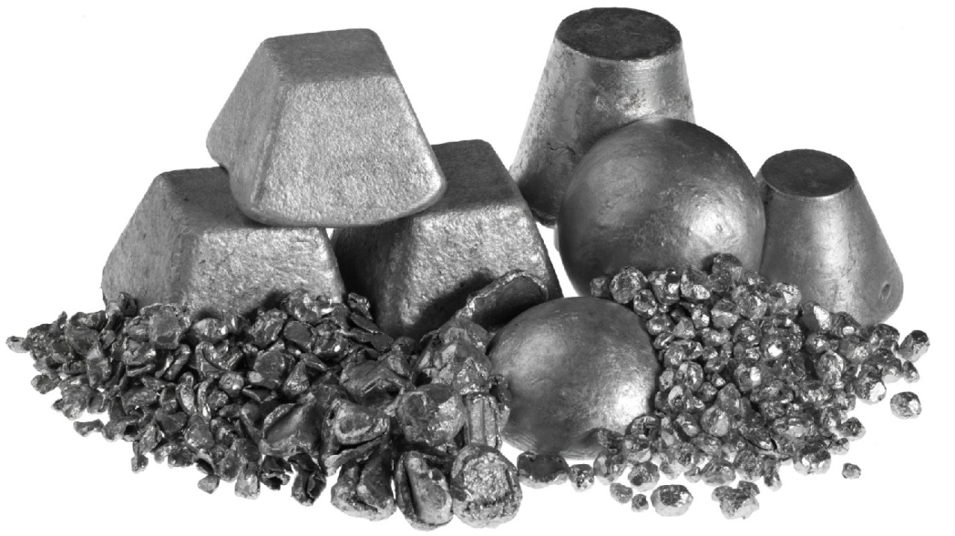
М 40
Руда содержит 40% примесей, а выплавляемый из нее металл содержит 4% примесей.
Сколько металла получится из 24 тонн руды?

Slide 9
Ответ: М 40
Пусть из 24 тонн руды выплавлено
Х тонн металла.
0,6 ∙ 24 = 0,96 ∙ х
Х = (0,6 ∙ 24 ) : 0,96 = 15 тонн

Slide 10
М 50
Все значащие цифры разместить к кружочках этого треугольника так, чтобы сумма их на каждой стороне равнялась 17.

Slide 11
Ответ: М 50
2
5
4
17
9
8
1
6
7
3

Slide 12
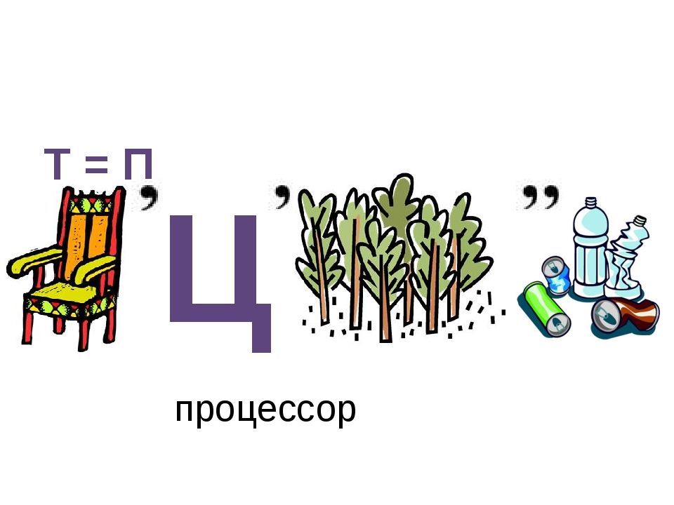
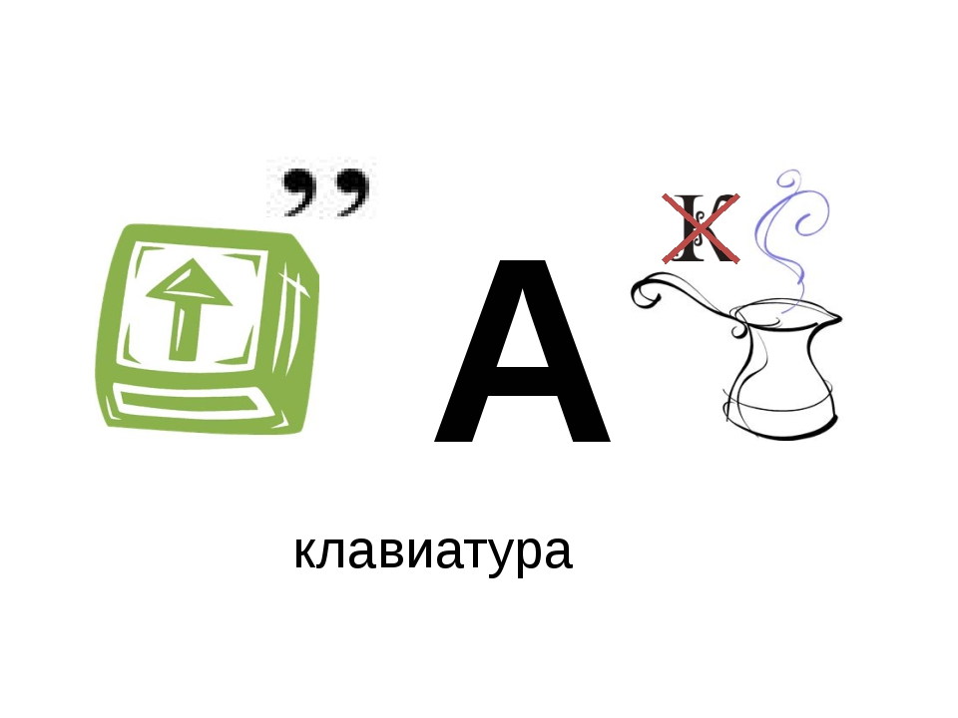
И 10

Slide 13
Ответ: И 10

Slide 14
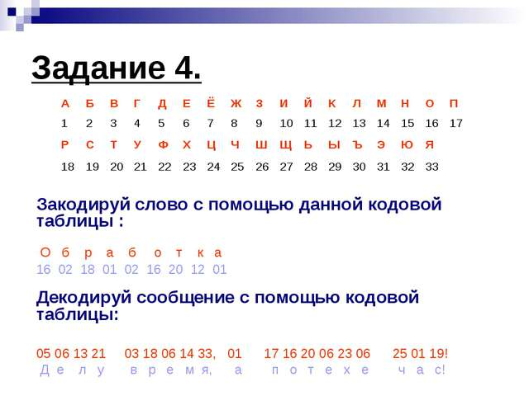
И 20

Slide 15
Ответ: И 20

Slide 16
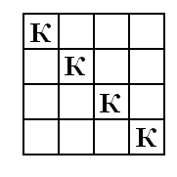
И 30
Что получится при рисовании овала с нажатой клавишей Shift?
Как называется ограниченное рамкой пространство экрана?
Чем управляется мышь?
С помощью какой кнопки вызывается Главное меню?

Slide 17
Ответ: И 30
К | Р | У | Г
О | К | Н | О
Р | У | К | А
П | У | С | К

Slide 18
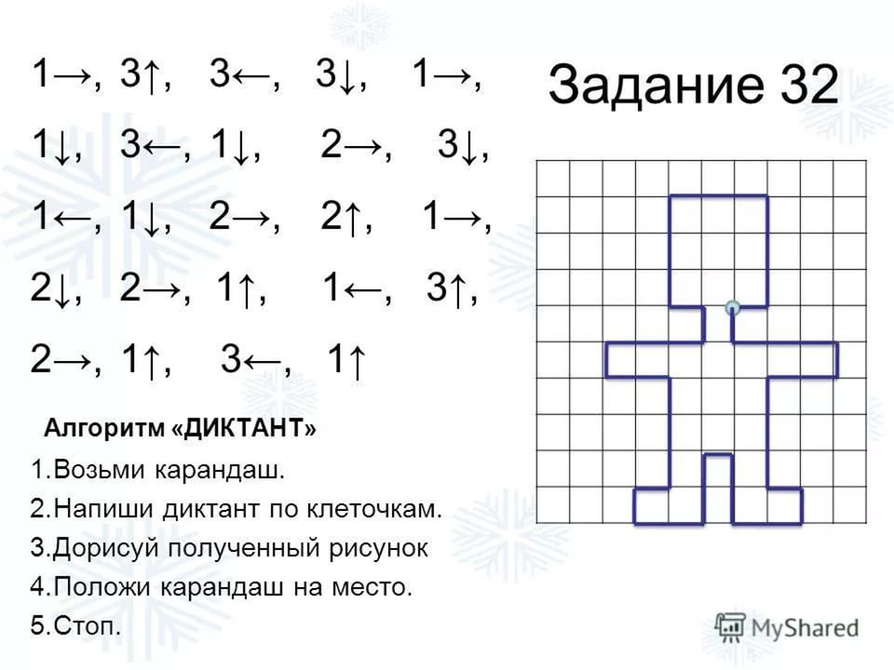
И 40
Нарисуйте рисунок…

Slide 19
Ответ: И 40

Slide 20
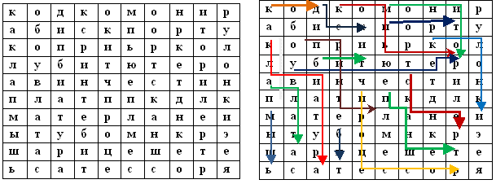
И 50
Найдите все слова, связанные с информатикой…

Slide 21
Ответ: И 50

Slide 22
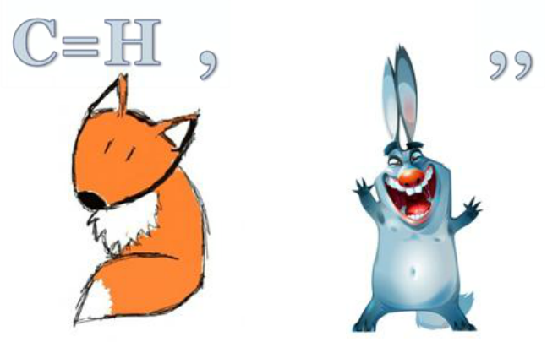
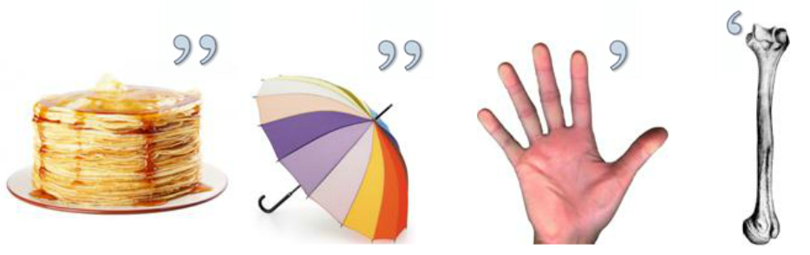
Ф 10
Отгадай, что зашифровано:

Slide 23
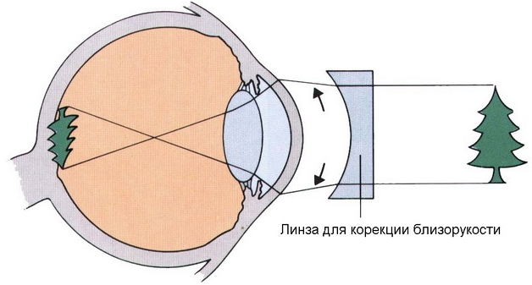
Ответ: Ф 10
Линза
Близорукость

Slide 24
Ф 20
Упорядоченное движение заряженных частиц.
Частица, входящая в состав ядра атома.
Древнегреческое название янтаря.
Небольшое морское судно.
3 |  |  |  | 1 |  |  | 2
 |  |  |  |  | 4

Slide 25
Ответ: Ф 20
³Э | Л | Е | К | ¹Т | Р | О | ²Н
 |  |  |  | О |  |  | Е
 |  |  |  | К |  |  | Й
 |  |  |  |  | ⁴К | А | Т | Е | Р
 |  |  |  |  |  |  | Р
 |  |  |  |  |  |  | О
 |  |  |  |  |  |  | Н

Slide 26
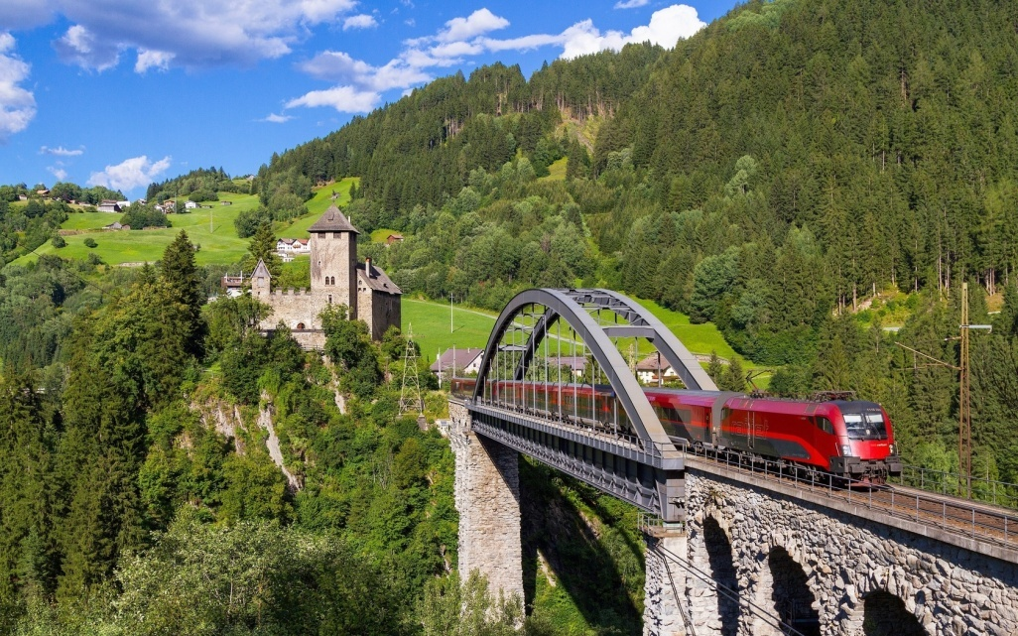
Ф 30
Электропоезд длиной 180 м проезжает мимо километрового столба за 9 с.
Сколько времени ему понадобиться, чтобы проехать мост длиной 360 м?

Slide 27
Ответ: Ф 30
V = S : t = 180 : 9 = 20 м/с
скорость поезда
t = L : V = 360 : 20 = 18 c
время

Slide 28
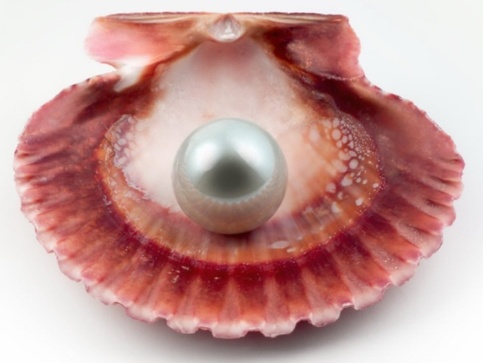
Ф 40
После Второй мировой войны около Филиппинских островов в раковине огромного моллюска массой 500 кг была найдена гигантская жемчужина. Она имела массу более 6 кг.
Чему равен вес раковины с жемчужиной?

Slide 29
Ответ: Ф 40
Вес – это сила, которая деформирует опору или растягивает подвес вследствие притяжения Земли.
Р = m ∙ g
Р = (500 +6) ∙ 10 = 5060 Н

Slide 30
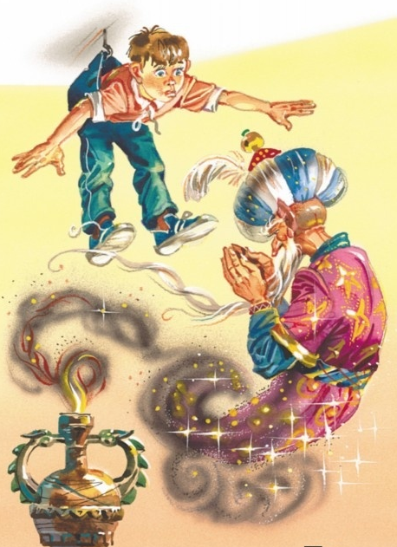
Ф 50
Старик Хоттабыч, когда находился в обществе своего спасителя Вольки, имел плотность организма 980 кг/м³ и объем, равный 0,08 м³.
Какова была плотность Хоттабыча, когда он на протяжении двух тысяч лет в полном одиночестве сидел в кувшине объемом 2 литра?
Помни:
1 литр = 0,001 м³

Slide 31
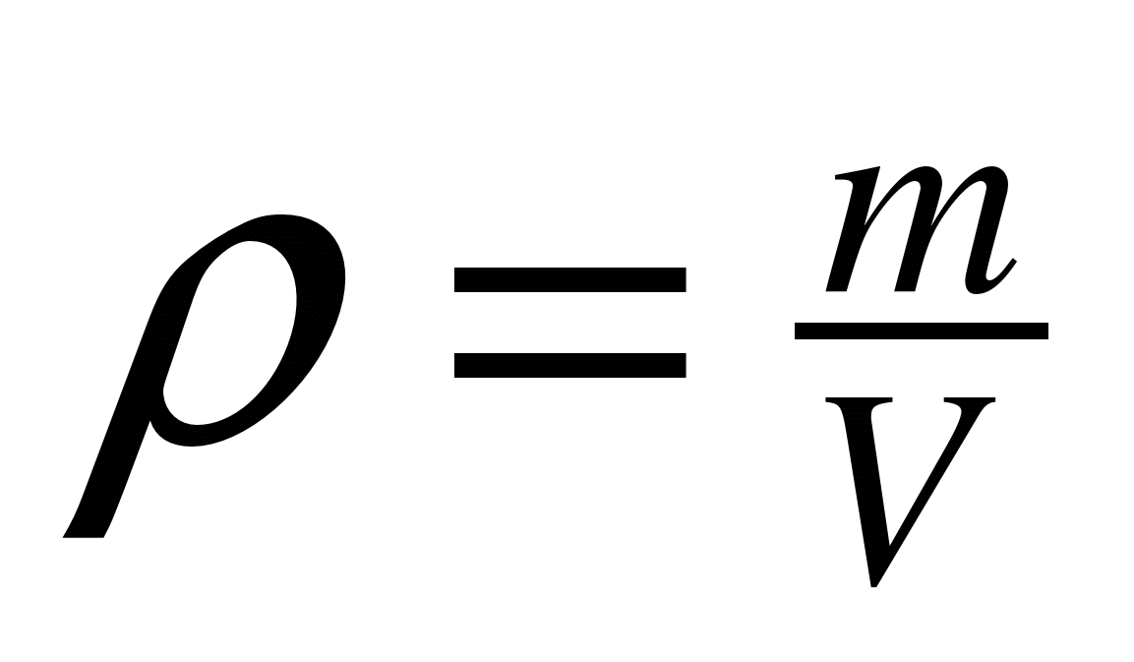
Ответ: Ф 50
Плотность
ρ = (980 ∙ 0,08) : 0,002 =
39200 кг/м³

Slide 32
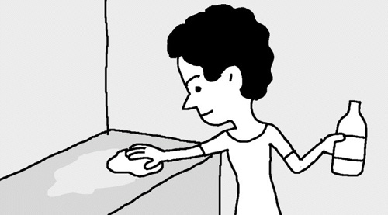
ПОЧЕМУ 10
Почему плохо вытирает мокрый стол сальная тряпка?

Slide 33
Ответ: ПОЧЕМУ 10
Явление НЕСМАЧИВАНИЯ: вода не смачивает жирные поверхности.
Тряпка не впитывает воду.

Slide 34
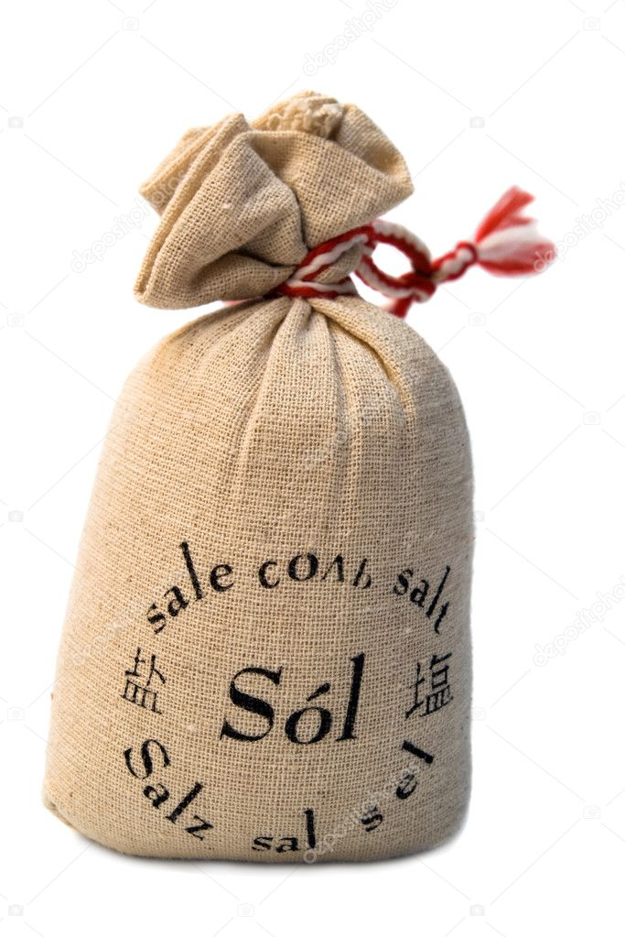
ПОЧЕМУ 20
«На мешке с солью и веревка соленая»
Корейская пословица
Почему веревка становится соленой?

Slide 35
Ответ: ПОЧЕМУ 20
Явление ДИФФУЗИЯ:
проникновение одного вещества в другое.

Slide 36
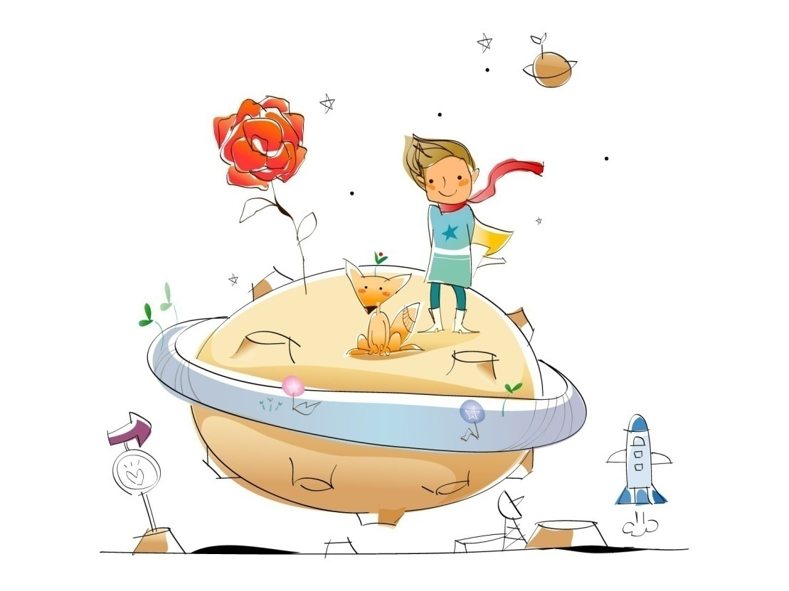
ПОЧЕМУ 30
Как-то раз спросили розу:
«Почему, чаруя око, ты колючими шипами
нас царапаешь жестко?»

Slide 37
Ответ: ПОЧЕМУ 30
Чем меньше площадь,
тем давление больше при постоянной силе.

Slide 38
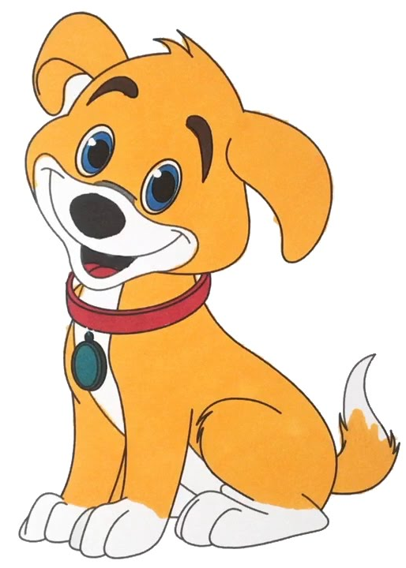
ПОЧЕМУ 40
«Пес космат – ему тепло, мужик богат – ему добро?»
Русская пословица
Почему тепло косматому псу?

Slide 39
Ответ: ПОЧЕМУ 40
Между ворсинок содержится воздух.
Воздух – хороший теплоизолятор,
т.е. плохой проводник тепла.

Slide 40
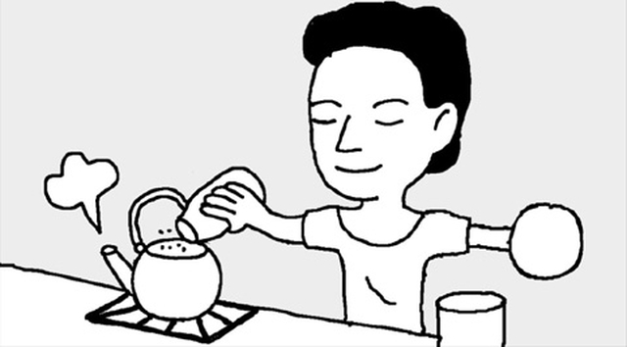
ПОЧЕМУ 50
Почему чайник имеет шарообразную форму, а кастрюля нет?

Slide 41
Ответ: ПОЧЕМУ 50
Чайник предназначен для согревание воды.
Чем больше поверхность нагрева, тем быстрее закипает.
Чем меньше отверстие сверху, тем охлаждение медленнее.
Вот поэтому чайник шарообразный.

Slide 42
КАК 10
Какое самое большое число можете вы написать четырьмя единицами?
1 1 1 1

Slide 43
Ответ: КАК 10
11¹¹

Slide 44
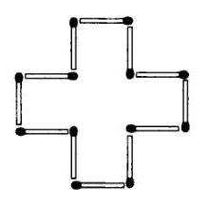
КАК 20
Из 12 спичек можно составить фигуру креста, площадь которой равна 5 «спичечным» квадратам.
Как изменить расположение спичек так, чтобы контур фигуры охватывал площадь, равную только 4 «спичечным» квадратам.

Slide 45
Ответ: КАК 20
S треугольника = 0,5 ∙ а ∙ h = 0,5 ∙ 4 ∙ 3 = 6
S фигуры = S треугольника – 2 = 4

Slide 46
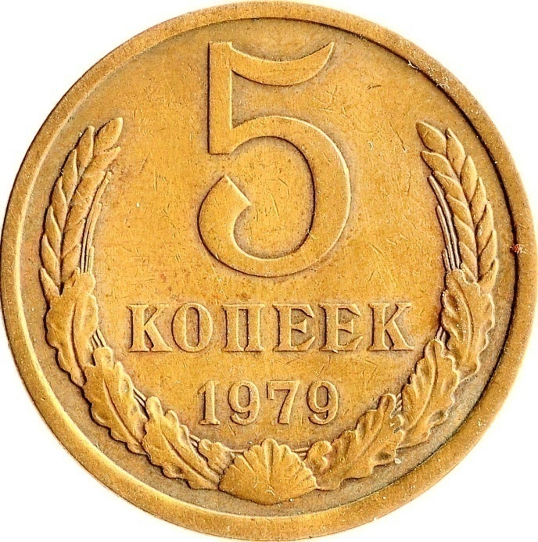
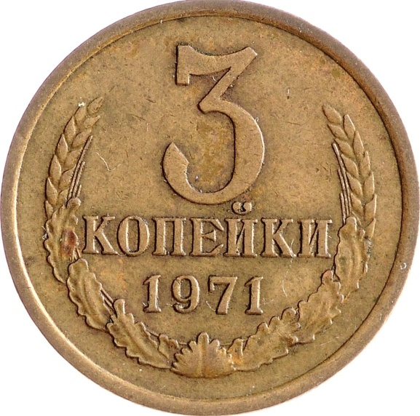
КАК 30
Как разменять 59 копеек пятнадцатью монетами по 3 и 5 копеек?

Slide 47
Ответ: КАК 30
7 ∙ 5 коп + 8 ∙ 3 коп = 59 копеек

Slide 48
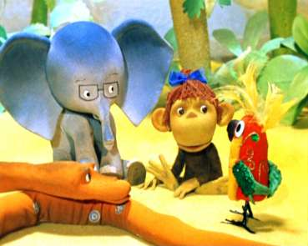
КАК 40
Решили однажды звери измерить длину удава. Получилось, что его длина равняется 4 слонам, или 9 обезьянам, или 38 попугаям.
«А в попугаях длиннее!» - сказал удав после измерения.
Так ли это на самом деле?
Какова длина слона в попугаях?

Slide 49
Ответ: КАК 40
Длина удава остается постоянной.
1 слон = 38 : 4 = 9,5 попугаев.

Slide 50
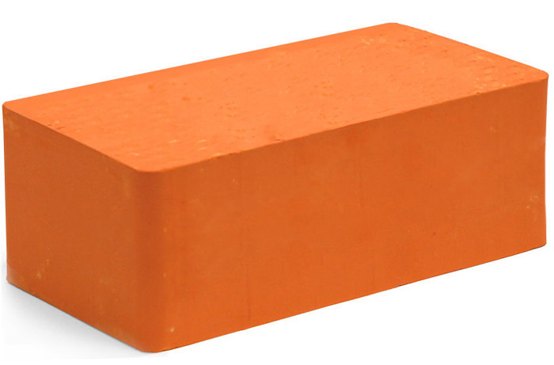
КАК 50
Строительный кирпич имеет массу 4 кг.
Какова масса игрушечного кирпичика из того же материала, все размеры которого в 4 раза меньше?

Slide 51
Ответ: КАК 50
Кирпич это параллелепипед, все его размеры (длины, ширину, высоту) уменьшили в 4 раза.
4 кг = 4000 г
4000 : 64 = 62,5 г

